Slide 1
Gjeorefrencimi?

Slide 2
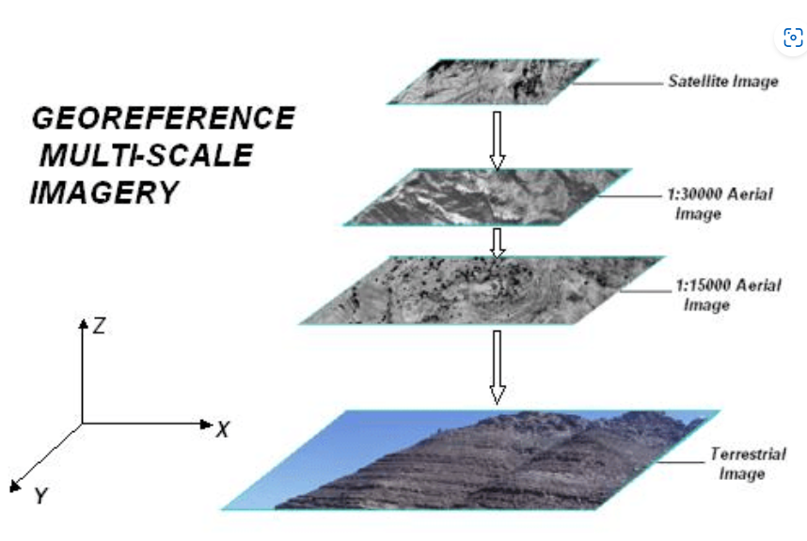
Modelet matematikore baze per gjeoreferencimin e imazhave
Modelet matematikore dhe teoria e gjeorefrencimit
Nxjerrja e informacionit metrik nga te dhenat imazhore sensorale kerkon transformimin e imazhit , ne meyre qe te perputhet me paraqitjen e siperfaqes tokesore ne baze te projeksionit dhe te shkalles se njohur. Nje transforimi I tille kryhet ne baze te modeleve matematikore, duke marre parasysh karekteristikat gjeometrike te platformave te sensoreve, te shprehura me ane te njesive metrike dhe energjetike.

Slide 3
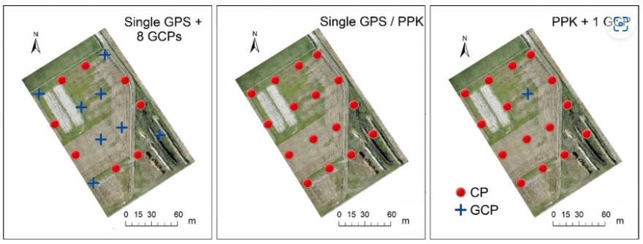
Modelet matematikore baze per gjeoreferencimin e imazhave
Keto modele shfrytezojne realicionet gjeometrike dhe matematikore ndermejt pikave ne siperfaqen e Tokes, si dhe atyre koresponduese ne imazhin satelitor . Ky si rezultat kryesor eshte vendosja ne korrespondence reciproke e koordinatave ndermjet pikave te siperpermendura ne sistemin e pranuar kartezian.
Ky transformim njihet si gjeoreferencim. Gjeorefrencimi si process eshte I domosdoshem per te mbeshtetur vektorizimin dhe procesin e korigjimit gjeometrik te imazheve.

Slide 4
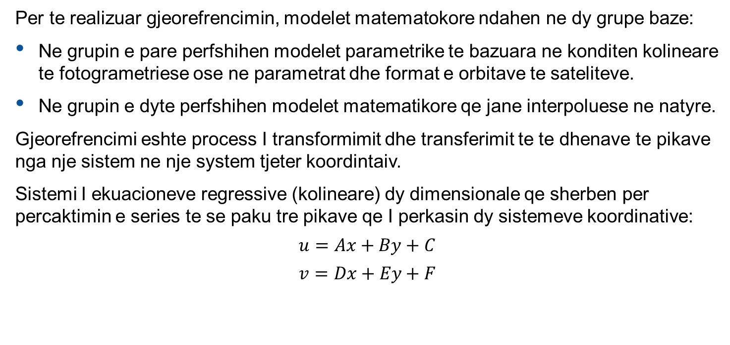
Modelet matematikore bazë për gjeoreferencimin e imazhave
Per te realizuar gjeorefrencimin, modelet matematokore ndahen ne dy grupe baze:
Ne grupin e pare perfshihen modelet parametrike te bazuara ne konditen kolineare te fotogrametriese ose ne parametrat dhe format e orbitave te sateliteve.
Ne grupin e dyte perfshihen modelet matematikore qe jane interpoluese ne natyre.
Gjeorefrencimi eshte process I transformimit dhe transferimit te te dhenave te pikave nga nje sistem ne nje system tjeter koordintaiv.
Sistemi I ekuacioneve regressive (kolineare) dy dimensionale qe sherben per percaktimin e series te se paku tre pikave qe I perkasin dy sistemeve koordinative:
$$u=Ax+By+C$$
$$v=Dx+Ey+F$$

Slide 5
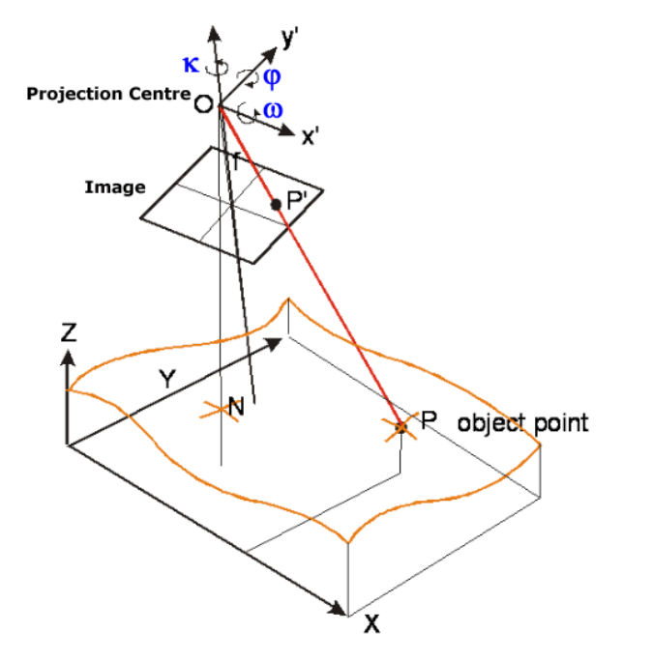
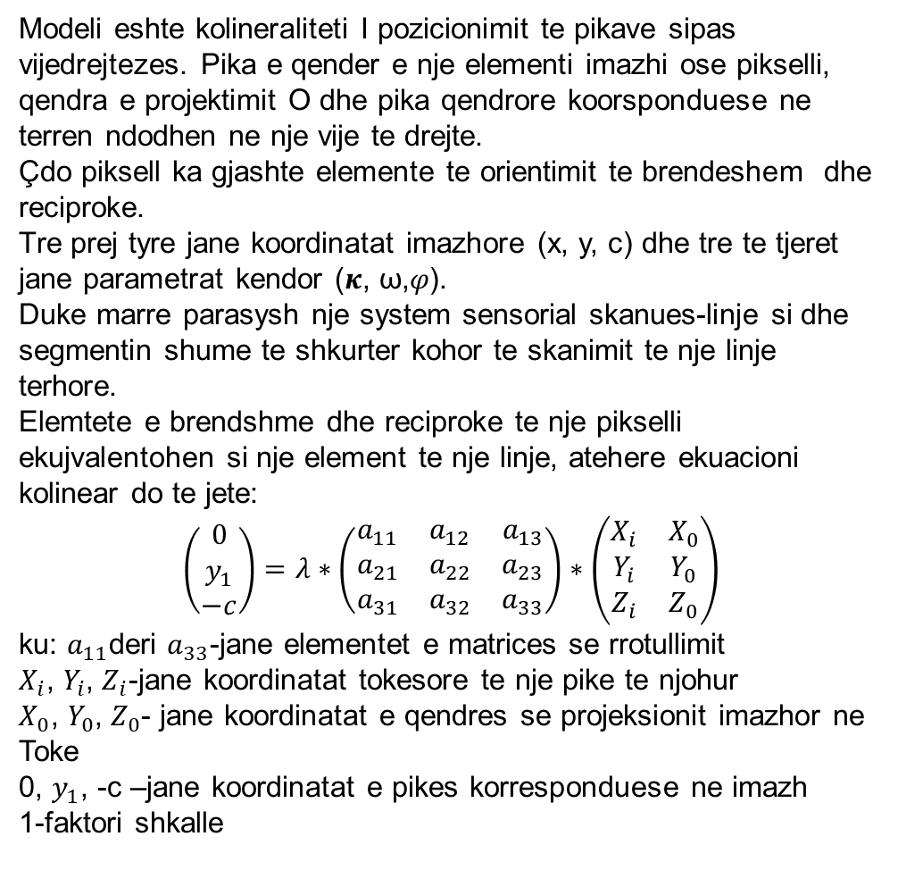
Modelet parametrike fotogrametrike
Modeli eshte kolineraliteti I pozicionimit te pikave sipas vijedrejtezes. Pika e qender e nje elementi imazhi ose pikselli, qendra e projektimit O dhe pika qendrore koorsponduese ne terren ndodhen ne nje vije te drejte.
Çdo piksell ka gjashte elemente te orientimit te brendeshem dhe reciproke.
Tre prej tyre jane koordinatat imazhore (x, y, c) dhe tre te tjeret jane parametrat kendor (𝜿, ω,𝜑).
Duke marre parasysh nje system sensorial skanues-linje si dhe segmentin shume te shkurter kohor te skanimit te nje linje terhore.
Elemtete e brendshme dhe reciproke te nje pikselli ekujvalentohen si nje element te nje linje, atehere ekuacioni kolinear do te jete:
$$\left(\begin{matrix}0 \\ y_{1} \\ −c\end{matrix}\right)=λ∗\left(\begin{matrix}a_{11} & a_{12} & a_{13} \\ a_{21} & a_{22} & a_{23} \\ a_{31} & a_{32} & a_{33}\end{matrix}\right)∗\left(\begin{matrix}X_{i} & X_{0} \\ Y_{i} & Y_{0} \\ Z_{i} & Z_{0}\end{matrix}\right)$$
ku: $a_{11}$deri $a_{33}$-jane elementet e matrices se rrotullimit
$X_{i}$, $Y_{i}$, $Z_{i}$-jane koordinatat tokesore te nje pike te njohur
$X_{0}$, $Y_{0}$, $Z_{0}$- jane koordinatat e qendres se projeksionit imazhor ne Toke
0, $y_{1}$, -c –jane koordinatat e pikes korresponduese ne imazh
1-faktori shkalle

Slide 6
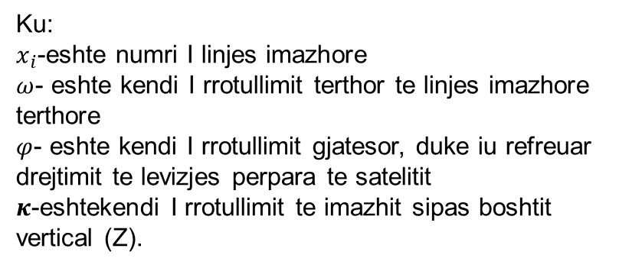
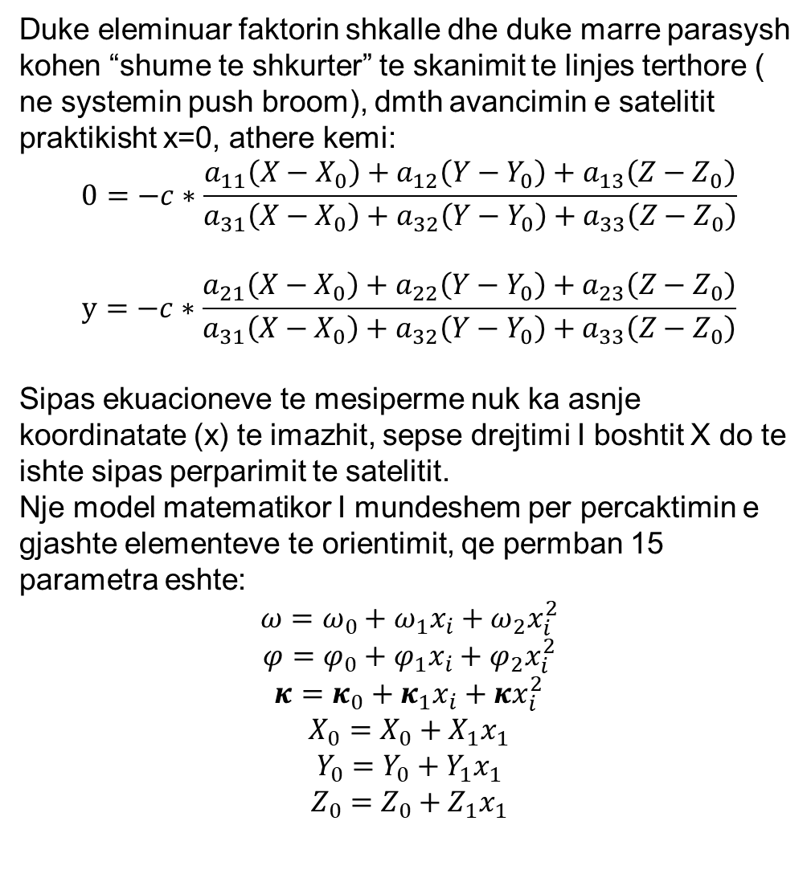
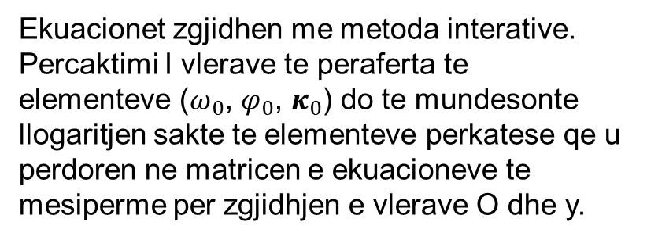
Modelet parametrike fotogrametrike
Duke eleminuar faktorin shkalle dhe duke marre parasysh kohen “shume te shkurter” te skanimit te linjes terthore ( ne systemin push broom), dmth avancimin e satelitit praktikisht x=0, athere kemi:
$$0=−c∗\frac{a_{11}\left(X−X_{0}\right)+a_{12}\left(Y−Y_{0}\right)+a_{13}\left(Z−Z_{0}\right)}{a_{31}\left(X−X_{0}\right)+a_{32}\left(Y−Y_{0}\right)+a_{33}\left(Z−Z_{0}\right)}$$
$$y=−c∗\frac{a_{21}\left(X−X_{0}\right)+a_{22}\left(Y−Y_{0}\right)+a_{23}\left(Z−Z_{0}\right)}{a_{31}\left(X−X_{0}\right)+a_{32}\left(Y−Y_{0}\right)+a_{33}\left(Z−Z_{0}\right)}$$
Sipas ekuacioneve te mesiperme nuk ka asnje koordinatate (x) te imazhit, sepse drejtimi I boshtit X do te ishte sipas perparimit te satelitit.
Nje model matematikor I mundeshem per percaktimin e gjashte elementeve te orientimit, qe permban 15 parametra eshte:
$$ω=ω_{0}+ω_{1}x_{i}+ω_{2}x_{i}^{2}$$
$$φ=φ_{0}+φ_{1}x_{i}+φ_{2}x_{i}^{2}$$
$$κ=κ_{0}+κ_{1}x_{i}+κx_{i}^{2}$$
$$X_{0}=X_{0}+X_{1}x_{1}$$
$$Y_{0}=Y_{0}+Y_{1}x_{1}$$
$$Z_{0}=Z_{0}+Z_{1}x_{1}$$
Ku:
$x_{i}$-eshte numri I linjes imazhore
$ω$- eshte kendi I rrotullimit terthor te linjes imazhore terthore
$φ$- eshte kendi I rrotullimit gjatesor, duke iu refreuar drejtimit te levizjes perpara te satelitit
$κ$-eshtekendi I rrotullimit te imazhit sipas boshtit vertical (Z).
Ekuacionet zgjidhen me metoda interative. Percaktimi I vlerave te peraferta te elementeve ($ω_{0}$, $φ_{0}$, $κ_{0}$) do te mundesonte llogaritjen sakte te elementeve perkatese qe u perdoren ne matricen e ekuacioneve te mesiperme per zgjidhjen e vlerave O dhe y.

Slide 7
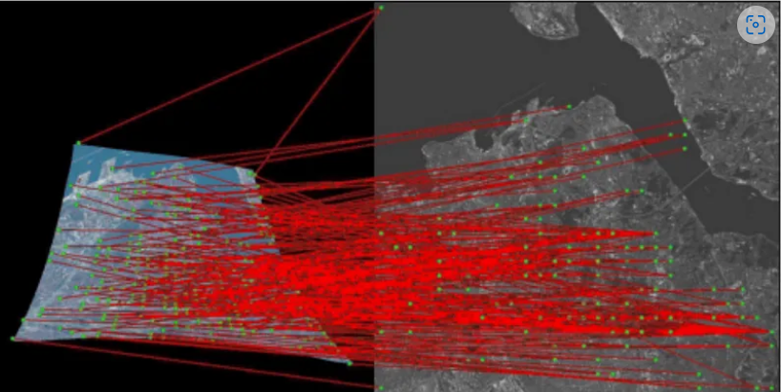
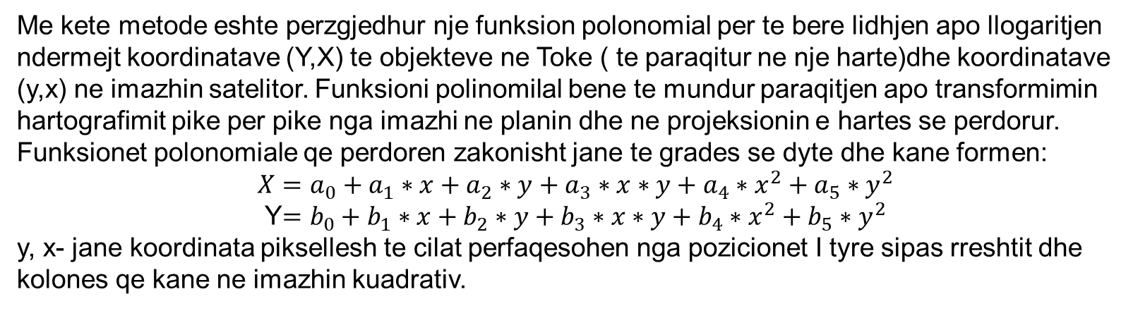
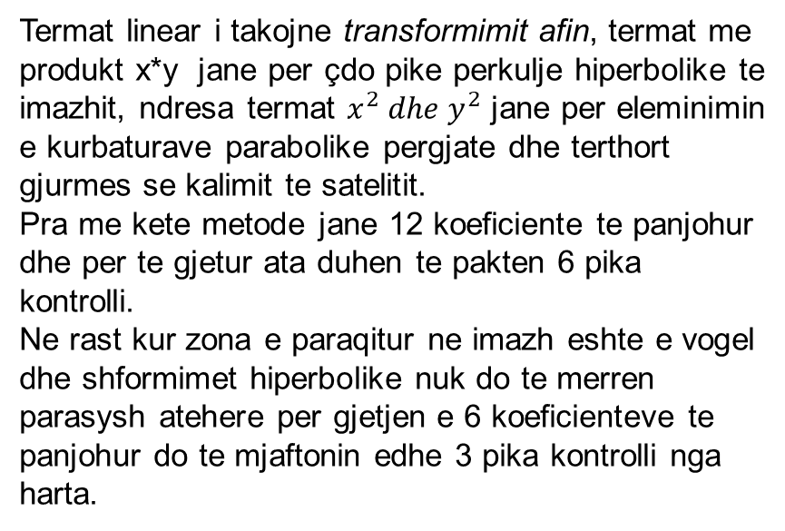
Metoda interpoluese me koordinata nga harta
Me kete metode eshte perzgjedhur nje funksion polonomial per te bere lidhjen apo llogaritjen ndermejt koordinatave (Y,X) te objekteve ne Toke ( te paraqitur ne nje harte)dhe koordinatave (y,x) ne imazhin satelitor. Funksioni polinomilal bene te mundur paraqitjen apo transformimin hartografimit pike per pike nga imazhi ne planin dhe ne projeksionin e hartes se perdorur.
Funksionet polonomiale qe perdoren zakonisht jane te grades se dyte dhe kane formen:
$$X=a_{0}+a_{1}∗x+a_{2}∗y+a_{3}∗x∗y+a_{4}∗x^{2}+a_{5}∗y^{2}$$
Y$=b_{0}+b_{1}∗x+b_{2}∗y+b_{3}∗x∗y+b_{4}∗x^{2}+b_{5}∗y^{2}$
y, x- jane koordinata piksellesh te cilat perfaqesohen nga pozicionet I tyre sipas rreshtit dhe kolones qe kane ne imazhin kuadrativ.
Termat linear i takojne transformimit afin, termat me produkt x*y jane per çdo pike perkulje hiperbolike te imazhit, ndresa termat $x^{2} dhe y^{2}$ jane per eleminimin e kurbaturave parabolike pergjate dhe terthort gjurmes se kalimit te satelitit.
Pra me kete metode jane 12 koeficiente te panjohur dhe per te gjetur ata duhen te pakten 6 pika kontrolli.
Ne rast kur zona e paraqitur ne imazh eshte e vogel dhe shformimet hiperbolike nuk do te merren parasysh atehere per gjetjen e 6 koeficienteve te panjohur do te mjaftonin edhe 3 pika kontrolli nga harta.

Slide 8
Gjeorefrencimi kompjuterik I imazheve satelitore

Slide 9
Gjeorefrencimi kompjuterik
Ne fazat e para te perpunimit digjital te imazheve satelitore eshte perdorur gjeoreferencimi sipas modelesh parametrike fotogrametrike dhe interpoluese.
Programet kompjuterike per realizimin e gjeorefrencimit perdorin te dhena qe nxirren nga:
harta per pika apo koordinata teorike te qosheve;
per te dhena apo elemente printimi nga imazhe digjitale,
nga gjeometria e gjurmes,
per pika gjeodezike tokesore te identifikueshme me saktesi te larte etj.
Imazhet satelitore gjeorefrencohen apo korigjohen gjeometrikisht me ane te modeleve te programeve matematikore si: Ruber sheet, Transformimit Affine, polonomial, camera (fotogrametri), Reprojekt. Landasat, Spot etj.

Slide 10
Pikat e kontrollit tokesor

Slide 11
Pikat e kontrollit tokesor
Nje metode per gjeorefrencimin e imazheve satelitore me qellim perfitimin e te dhenave satelitore dhe produkteve me saktesi gjeometrike deri te niveli I rilevimeve topografike eshte e ashtuquajtura metoda me pika kontrolli fushor.
Zgjidhja e kësaj çështjeje, duke përdorur keto pika bazohet ne modelin interpolues me pika nga harta. Por identifikimi i pikave të imëta (gjeodezike) paraqitet i veshtire në imazh. Eksperienca tregon se, për të njëjtën sipërfaqe tokesore te imazhuar, ka diferenca të konsiderueshme në identifikim ndërmjet të dhënave satelitore dhe fotografive ajrore; e njejta gjë vlen edhe për diferencën në shkalle midis tyre.
Per përcaktimin e pikave të kontrollit në imazh, një mjet i zakonshëm në kompjuter është kursori (kryqi), i cili është zakonisht një pike (ose kryq) me madhësi 1 piksell ose prej 3 x 3 piksellë. Në këtë rast, për të kryer procesin e fiksimit të këtyre pikave, është mirë të shfrytëzohet forma e objekteve që paraqiten në imazh dhe vendosja e kursorit në qendrën e tyre simetrike.
Zgjedhja e metodave të gjeoreferencimit që shfrytëzojnë pikat e kontrollit fushor, varet nga saktësia gjeometrike që kërkohet, nga gjendja dhe përshtatshmëria e të dhënave të tilla , të cilat merren prej matjeve gjeodezike tokesore, hartave topografike të vjetra, fotografive ajrore, mjetit gjeodezik shtetëror etj.

Slide 12
Ese- Gjeorefrencimi kompjuterik, te jept nje shembull i gjeorefrencimit kompjuterik ne baze te modeleve te permendura ne kete kapitull

